Slide 1
第10讲上机
多态，抽象类

Slide 2
回顾
多态的两种形式：重载与重写
方法重载方法名相同，参数列表不同
方法重写方法名、返回类型、参数列表相同，子类方法范围不能比父类小
抽象类是用来继承的，有抽象方法的类一定是抽象类，抽象类不一定有抽象方法

Slide 3
上机目标
掌握方法重载与方法重写
掌握抽象类的用法

Slide 4
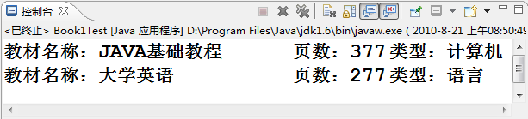
上机作业1
训练内容
  构造方法重载
编写一个类Book1，代表教材：
  具有属性：名称（title）、页数（pageNum）、类型（type）
  具有方法：detail，用来在控制台输出每本教材的名称、页数、类型
  具有两个带参构造方法：第一个构造方法中，设置教材类型为“计算机”（固定），其余属性的值由参数给定；第二个构造方法中，所有属性的值都由参数给定
编写测试类Book1Test进行测试：
  分别以两种方式完成对两个Book1对象的初始化工作，并分别调用它们的detail方法，看看输出是否正确

Slide 5
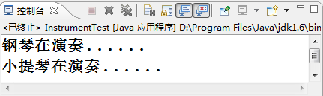
上机作业2
训练内容
  方法重载
请编码实现如下需求：
  乐器（Instrument）分为：钢琴(Piano)、小提琴(Violin)
  各种乐器的弹奏（ play ）方法各不相同
编写一个测试类InstrumentTest，要求：
  编写方法testPlay，对各种乐器进行弹奏测试。要依据乐器的不同，进行相应的弹奏
  在main方法中进行测试

Slide 6
上机作业 3
训练内容
  使用抽象类
改造上机作业2：
编码实现如下需求：
  乐器（Instrument）分为：钢琴(Piano)、小提琴(Violin)
  乐器本身没有固定的弹奏方法，使用抽象方法即可
  各种乐器的弹奏（ play ）方法各不相同
编写一个测试类InstrumentTest，要求：
  编写方法testPlay，对各种乐器进行弹奏测试。要依据乐器的不同，进行相应的弹奏
  在main方法中进行测试

Slide 7
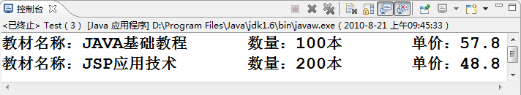
课后作业1
训练内容
  方法重载
需求说明
  建立Book1类，提供两个有参数的构造方法，实例化Book类时，根据传入的参数个数自动调用相应的构造方法
实现思路
  建立Book1类，提供私有属性bookName，num（购买数量）、price（单价）
  提供Book属性对应的getter/setter方法
  建立测试类Test，在Test类中实例化Book，根据传入的参数个数自动调用Book类的构造方法，并输出书籍的信息

Slide 8
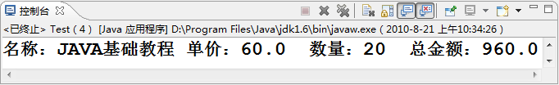
课后作业2
训练内容
  方法重载
需求说明
  建立Book类，提供4个属性：bookName、price、num、totalPrice，并提供带3个参数bookName、price、num的构造方法
  通过构造方法对bookName、price、num属性进行赋值，书籍的购买数量大于10小于20，单价打9折，如果大于20,单价打8折。输出书籍的总金额
  对书籍数量和书籍单价进行条件限制，购买书籍的数量和单价不能小于0
  建立测试类Test，在Test类中实例化Book，并输出书籍的总金额

Slide 9
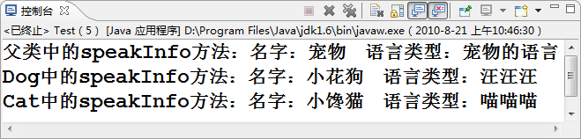
课后作业3
训练内容
  方法重写
需求说明
  提供父类Pet，子类Dog，Cat。子类重写父类中speakInfo方法
实现思路
  建立父类Pet并提供属性petName、speakType，方法speakInfo
  提供Pet属性对应的getter/setter方法，在pet构造 方法中为属性petName、speakType赋值
  建立子类Dog,Cat并提供属性petName、speakType及属 性对应的getter/setter方法，并重写父类中speakInfo 方法
  建立测试类Test，在Test类中实例化Pet、Dog、Cat，并分别调用各自的speakInfo方法
实例化时，让子类的对象指向父类的引用

Slide 10
课后作业3
参考代码：
public class Dog extends Pet {
  public Dog(String petName, String speakType) {
    super(petName, speakType);
  }
  public void speakInfo() {
    System.out.println("Dog中的speakInfo方法：名字：" + this.getPetName() + " 语言类型："
    + this.getSpeakType());
  }
}
public class Pet {
  private String petName;
  private String speakType;
  public void speakInfo() {
    System.out.println("父类中的speakInfo方法：名字：" + this.petName + " 语言类型："
    + this.speakType);
  }
  public Pet(String petName, String speakType) {
    this.petName = petName;
    this.speakType = speakType;
  }
  //省略属性封装代码
}
public class Cat extends Pet {
  public Cat(String petName, String speakType) {
    super(petName, speakType);
  }
  public void speakInfo() {
    System.out.println("Cat中的speakInfo方法：名字：" + this.getPetName() + " 语言类型："
    + this.getSpeakType());
  }
}
public class Test {
  public static void main(String[] args) {
    Pet p = new Pet("宠物", "宠物的语言");
    Pet d = new Dog("小花狗", "汪汪汪");
    Pet c = new Cat("小馋猫", "喵喵喵");
    p.speakInfo();
    d.speakInfo();
    c.speakInfo();
  }
}
实例化时，让子类的对象指向父类的引用

Slide 11
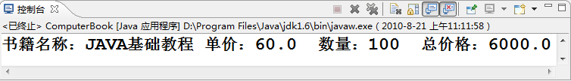
课后作业4
训练内容
  使用抽象类
需求说明
  提供抽象类Book，其中定义抽象方法printTotalPrice，该抽象方法的功能是根据书籍的购买情况，打印当前每一类图书的总金额
实现思路
  建立抽象类Book，提供属性bookName，num，price及对应的getter/setter方法。在抽象类中提供printTotalPrice抽象方法
  建立子类ComputerBook，提供bookName、num、price及属性对应的getter/setter方法（可以直接从父类继承）
  重写父类中的printTotalPrice方法

